Slide 1
제8과: 실수
(말하기)
Trường Đại học FPT
Khoa: …..
Môn: Hàn ngữ trung cấp 1 – KOR 311

Slide 2
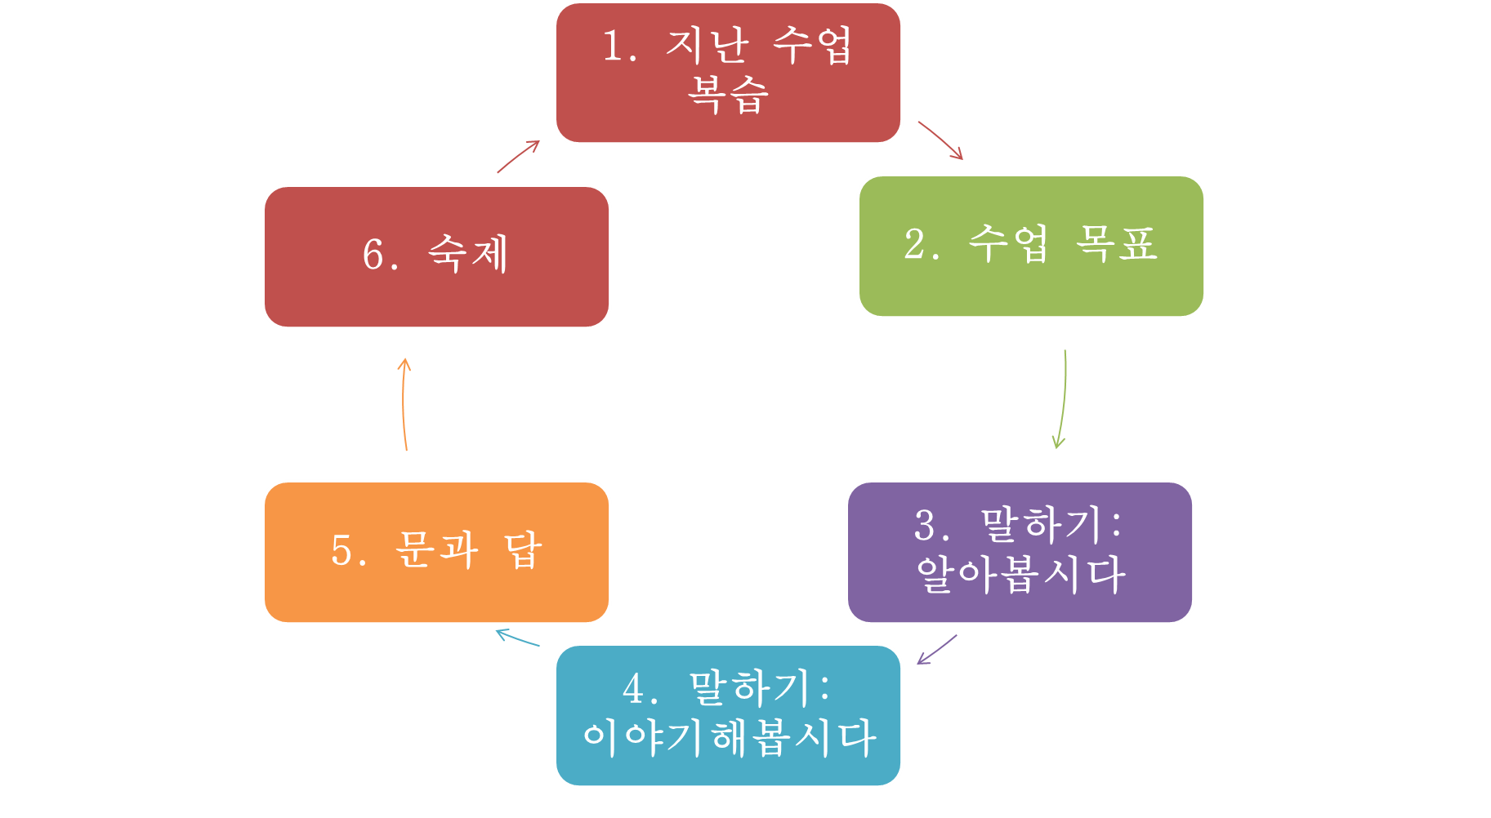

수업 내용
실수
http://fpt.edu.vn

Slide 3

1. 지난 수업 복습
Nhắc lại kiến thức cũ.
1. 기본 어휘: 36단어
Mời 2~3 sinh viên lên bảng viết 10 từ vựng ngẫu nhiên đã học tiết trước. Đồng thời các bạn khác viết vào giấy nộp lại cho giảng viên.
2: 기본 문법-학생들이 예를 만들어 보세요
-는 바람에
-는 중이다
-도록 하다
-(으)ㄴ/는/(으)ㄹ 줄 알다
http://fpt.edu.vn

Slide 4
1. 지난 수업 복습
다음 설명에 맞는 단어를 쓰십시오.
<보기> 변명하다 사과하다 오해하다 실수하다 잊어버리다
(1) 실제와 다르게 잘못 알다
(2) 조심하지 않아서 잘못하다
(3) 아는 것을 기억하지 못하다
(4) 자신의 잘못에 대하여 용서를 빌다
(5) 어떤 잘못이나 실수에 대하여 그 이유를 말하다
오해하다
실수하다
잊어버리다
사과하다
변명하다
http://fpt.edu.vn

Slide 5
1. 지난 수업 복습
‘-는 바람에’를 사용해서 대화를 완성하십시오.
(1) A: 왜 이렇게 늦었어요?
B: 미안해요. 늦었어요. (늦잠을 자다)
(2) A: 왜 오늘 오후 모임에 안 왔어요?
B: 못 왔어요. (약속을 잊어버리다)
(3) A: 어떻게 하다가 이렇게 다치셨어요?
B: 다리를 다치게 되었어요. (교통사고가 나다)
(4) A: 기침을 심하게 하시는데 감기 걸렸어요?
B: 네, 감기에 걸렸어요. (비를 맞다)
(5) A: 제가 보낸 이메일 받으셨지요?
B: 죄송해요. 아직 확인을 못 했어요. (컴퓨터가 고장 나다)
늦잠을 자는 바람에
약속을 잊어버리는 바람에
교통사고가 나는 바람에
비를 맞는 바람에
컴퓨터가 고장 나는 바람에
http://fpt.edu.vn

Slide 6
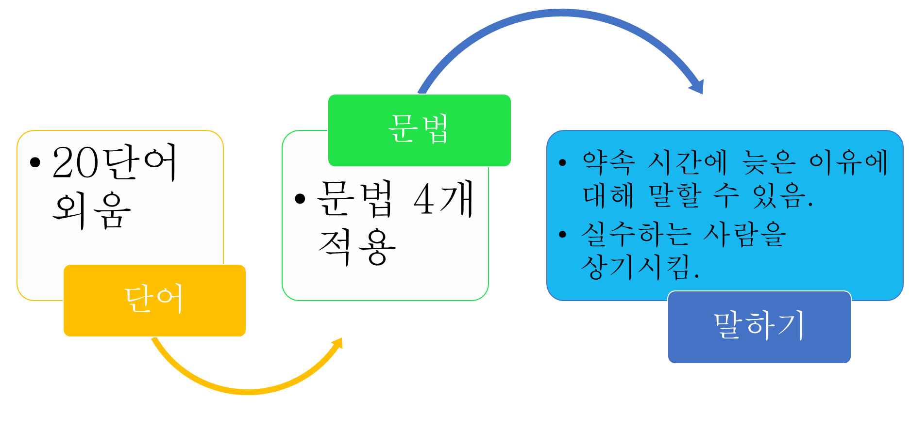
2. 수업 목표
http://fpt.edu.vn

Slide 7
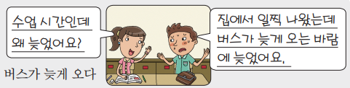
3. 말하기: 알아봅시다
1) <보기>와 같이 대화를 완성하십시오.
<보기>
A: 수업_x0007_시간인데_x0007_늦다
B: 집에서_x0007_일찍_x0007_나오다,_x0007_버스가_x0007_늦게_x0007_오다
http://fpt.edu.vn

Slide 8
3. 말하기: 알아봅시다
1) <보기>와 같이 대화를 완성하십시오.
A: 민재_x0007_씨는_x0007_열심히_x0007_공부하는_x0007_학생인데_x0007_숙제를_x0007_안_x0007_하다.
B: 숙제를_x0007_하려고_x0007_하다,_x0007_갑자기_x0007_고향에서_x0007_친구가_x0007_오다.
A : 민재 씨는 열심히 공부하는 학생인데 왜 숙제를 안 했어요?
B : 숙제를 하려고 했는데 갑자기 고향에서 친구가 오는 바람에 숙제를 못 했어요.
(1)
(2)
A: 어제_x0007_중요한_x0007_모임이었는데_x0007_모임에_x0007_안_x0007_오다.
B: 가려고_x0007_하다,_x0007_날짜를_x0007_잘못_x0007_알다.
A : 어제 중요한 모임이었는데 왜 모임에 안 왔어요?
B : 가려고 했는데 날짜를 잘못 아는 바람에 모임에 못 갔어요.
http://fpt.edu.vn

Slide 9
3. 말하기: 알아봅시다
1) <보기>와 같이 대화를 완성하십시오.
(3)
A: 오랫동안_x0007_기다렸는데_x0007_어제_x0007_연락을_x0007_안_x0007_하다.
B: 연락을_x0007_하려고_x0007_하다,_x0007_휴대전화를_x0007_잃어버리다.
A : 오랫동안 기다렸는데 왜 어제 연락을 안 했어요?
B : 연락을 하려고 했는데 휴대전화를 잃어버리는 바람에 연락을 못 했어요.
(4)
A: 수업이_x0007_있는데_x0007_책을_x0007_안_x0007_가지고_x0007_오다.
B: 가지고_x0007_오려고_x0007_하다,_x0007_깜빡하다.
A : 수업이 있는데 왜 책을 안 가지고 왔어요?
B : 가지고 오려고 했는데 깜빡하는 바람에 책을 못 가지고 왔어요
http://fpt.edu.vn

Slide 10
3. 말하기: 알아봅시다
2) <보기>와 같이 대화를 완성하십시오.
<보기>
모임이_x0007_7시이다,_x0007__x0007_
늦지_x0007_않다.
A: 히엔_x0007_씨,_x0007_왜_x0007_이렇게_x0007_늦었어요?
B: 미안해요._x0007_모임이_x0007_7시인 줄 알았어요._x0007__x0007_
A: 다음에는_x0007_늦지 않도록 하세요._x0007_
http://fpt.edu.vn

Slide 11
3. 말하기: 알아봅시다
2) <보기>와 같이 대화를 완성하십시오.
(1)
A: 오늘_x0007_숙제는_x0007_이게_x0007_아니에요._x0007_
B: 죄송합니다._x0007_이것이_x0007__x0007__x0007__x0007__x0007__x0007__x0007__x0007__x0007__x0007__x0007__x0007__x0007__x0007__x0007__x0007__x0007__x0007__x0007__x0007__x0007__x0007__x0007__x0007__x0007__x0007__x0007__x0007__x0007__x0007__x0007__x0007__x0007__x0007__x0007__x0007__x0007__x0007__x0007__x0007__x0007__x0007__x0007_._x0007_
A:다음에는_x0007__x0007__x0007__x0007__x0007__x0007__x0007__x0007__x0007__x0007__x0007__x0007__x0007__x0007__x0007__x0007__x0007__x0007__x0007__x0007__x0007__x0007__x0007__x0007__x0007__x0007__x0007__x0007__x0007__x0007__x0007__x0007__x0007__x0007__x0007__x0007__x0007__x0007__x0007__x0007__x0007_._x0007_
오늘_x0007_숙제이다,
_x0007_실수하지_x0007_않다
오늘 숙제인 줄 알았어요,
실수하지 않도록 하세요
A: 오늘_x0007_숙제는_x0007_이게_x0007_아니에요._x0007_
B: 죄송합니다._x0007_이것이_x0007__x0007__x0007__x0007__x0007__x0007__x0007__x0007__x0007__x0007__x0007__x0007__x0007__x0007__x0007__x0007__x0007__x0007__x0007__x0007__x0007__x0007__x0007__x0007__x0007__x0007__x0007__x0007__x0007__x0007__x0007__x0007__x0007__x0007__x0007__x0007__x0007__x0007__x0007__x0007__x0007__x0007__x0007_._x0007_
A: 다음에는_x0007__x0007__x0007__x0007__x0007__x0007__x0007__x0007__x0007__x0007__x0007__x0007__x0007__x0007__x0007__x0007__x0007__x0007__x0007__x0007__x0007__x0007__x0007__x0007__x0007__x0007__x0007__x0007__x0007__x0007__x0007__x0007__x0007__x0007__x0007__x0007__x0007__x0007__x0007__x0007__x0007_._x0007_
(2)
화가_x0007_풀리다,
사과하다
화가 풀린 줄 알았어요
사과하도록 하세요
(3)
사진이_x0007_지갑에_x0007_있다, 꼭_x0007_가지고_x0007_오다
A: 증명사진_x0007_가지고_x0007_왔지요?
B:_x0007_ 아,_x0007_사진을_x0007_안_x0007_가지고_x0007_왔어요._x0007__x0007__x0007__x0007__x0007__x0007__x0007__x0007__x0007__x0007__x0007__x0007__x0007__x0007__x0007__x0007__x0007__x0007__x0007__x0007__x0007__x0007__x0007__x0007__x0007__x0007__x0007__x0007__x0007__x0007__x0007_ ._x0007_
A: 내일은_x0007__x0007__x0007__x0007__x0007__x0007__x0007__x0007__x0007__x0007__x0007__x0007__x0007__x0007__x0007__x0007__x0007__x0007__x0007__x0007__x0007__x0007__x0007__x0007__x0007__x0007__x0007__x0007__x0007__x0007__x0007__x0007__x0007__x0007__x0007__x0007__x0007__x0007__x0007__x0007__x0007_._x0007_
사진이 지갑에 있는 줄 알았어요
꼭 가지고 오도록 하세요
http://fpt.edu.vn

Slide 12
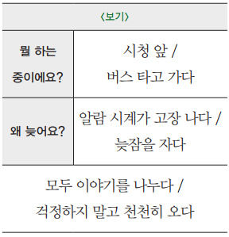
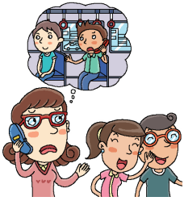
3. 말하기: 알아봅시다
3) 박 선생님은 모임 장소에서 풍 씨를 기다리고 있습니다. <보기>와 같이 대화해 보십시오.
박선생님: 풍_x0007_씨,_x0007_지금_x0007_어디예요?
풍: 시청 앞이에요._x0007_버스 타고 가는 중인데_x0007_좀_x0007_늦을_x0007_것_x0007_같아요._x0007_죄송 해요._x0007_
박선생님: 무슨_x0007_일이_x0007_생겼어요?
풍: 아니요, 알람 시계가 고장 나는 바람에 늦잠을 잤어요.
박선생님: 모두 이야기를 나누고 있으니까 걱정하지 말고 천천히 오도록 하세요._x0007_
http://fpt.edu.vn

Slide 13
3. 말하기: 알아봅시다
3) 박 선생님은 모임 장소에서 풍 씨를 기다리고 있습니다. <보기>와 같이 대화해 보십시오.
박선생님: 풍_x0007_씨,_x0007_지금_x0007_어디예요?
풍: 교수님 연구실이에요._x0007_교수님 컴퓨터를 살펴보는 중인데_x0007_좀_x0007_늦을_x0007_것_x0007_같아요._x0007_죄송 해요._x0007_
박선생님: 무슨_x0007_일이_x0007_생겼어요?
풍: 아니요, 물을 쏟는 바람에 컴퓨터가 고장 났어요.
박선생님: 이번 모임은 중요한 모임이니까 이따가 꼭 오도록 하세요._x0007_
(1)
뭘 하는 중이에요? | 교수님 연구실 / 교수님 컴퓨터를 살펴보다
왜 늦어요? | 물을 쏟다 / 컴퓨터가 고장 나다
이번 모임은 중요한 모임이다 /이따가 꼭 오다
http://fpt.edu.vn

Slide 14
3. 말하기: 알아봅시다
3) 박 선생님은 모임 장소에서 풍 씨를 기다리고 있습니다. <보기>와 같이 대화해 보십시오.
박선생님: 풍_x0007_씨,_x0007_지금_x0007_어디예요?
풍: 도서관이에요._x0007_책을 빌리려고 기다리는 중인데_x0007_좀_x0007_늦을_x0007_것_x0007_같아요._x0007_죄송해요._x0007_
박선생님: 무슨_x0007_일이_x0007_생겼어요?
풍: 아니요, 컴퓨터가 고장 나는 바람에 미리 예약하지 못했어요.
박선생님: 앞으로 미리 준비하도록 하세요._x0007_
(2)
뭘 하는 중이에요? | 도서관 / 책을 빌리려고 기다리다
왜 늦어요? | 컴퓨터가 고장 나다 /미리 예약하지 못하다
앞으로 미리 준비하다
http://fpt.edu.vn

Slide 15
3. 말하기: 이야기 해봅시다
1) 다음은 실수에 대한 이야기입니다. 다음 질문에 대답해 보십시오
(1) 사람들은_x0007_때때로_x0007_실수를_x0007_합니다._x0007_여러분은_x0007_어떤_x0007_실수를_x0007_했습니까?_x0007_다음에서 찾아보십시오._x0007_
□_x0007_약속_x0007_시간/장소를_x0007_착각하다_x0007_ _x0007_ □_x0007_물건을_x0007_잃어버리다
□_x0007_좋은_x0007_사람인데_x0007_나쁜_x0007_사람으로_x0007_오해하다_x0007_ _x0007_ □_x0007_약속을_x0007_잊어버리다
□_x0007_친구인_x0007_줄_x0007_알고_x0007_다른_x0007_사람을_x0007_부르다_x0007_ _x0007_ □_x0007_기타_x0007_(_x0007__x0007__x0007__x0007__x0007__x0007__x0007__x0007__x0007__x0007__x0007__x0007__x0007__x0007__x0007__x0007__x0007__x0007__x0007__x0007_)
학생 두 명씩 서로 대화해 봅시다.
http://fpt.edu.vn

Slide 16
3. 말하기: 이야기 해봅시다
1) 다음은 실수에 대한 이야기입니다. 다음 질문에 대답해 보십시오
(2) 우리는_x0007_실수하지_x0007_않기_x0007_위해서_x0007_여러_x0007_가지_x0007_노력을_x0007_합니다._x0007_실수한_x0007_친구에게_x0007_조언해_x0007__x0007_
보십시오.
□_x0007_메모를_x0007_하다_x0007_ □_x0007_조심해서_x0007_행동하다
□_x0007_미리_x0007_시간을_x0007_알아보다_x0007_ □_x0007_다른_x0007_사람의_x0007_말을_x0007_잘_x0007_듣다
□_x0007_항상_x0007_물건을_x0007_확인하다 □_x0007_기타_x0007_(_x0007__x0007__x0007__x0007__x0007__x0007__x0007__x0007__x0007__x0007__x0007__x0007__x0007__x0007__x0007__x0007__x0007__x0007__x0007__x0007__x0007__x0007__x0007__x0007__x0007__x0007__x0007__x0007_)
학생 두 명씩 서로 대화해 봅시다.
http://fpt.edu.vn

Slide 17
3. 말하기: 이야기 해봅시다
2) 친구가 다음과 같은 실수를 했습니다. 이 때 친구에게 어떤 말을 하면 좋은지 <보기>와 같이 이야기해 보십시오.
 | <보기> 루이엔
실수 | 민준 씨가 부탁한 책을 가지고 오지 않았다
착각 | 민준 씨가 부탁한 책을 내일 주기로 했다
어떻게 | 기억해야 할 것을 메모하다
<보기>
김민준:_x0007_루이엔 씨,_x0007_제가 부탁한 책을 가지고 왔지요?
루이엔:_x0007_네?_x0007_제가 그 책 내일 주기로 하지 않았어요? 저는 내일인 줄 알았어요._x0007_
김민준:_x0007_오늘이에요._x0007_
루이엔:_x0007_그래요?_x0007_요즘_x0007_왜_x0007_이렇게_x0007_자꾸_x0007_실수하는지_x0007_모르겠어요._x0007_
김민준:_x0007_ _x0007_루이엔 씨가_x0007_일이_x0007_많아서_x0007_그래요._x0007_기억해야 할 것을 메모하도록 하세요._x0007_그럼_x0007_실수하지_x0007_않을_x0007_거예요.
루이엔:_x0007_ 네,_x0007_앞으로_x0007_조심하도록_x0007_할게요._x0007__x0007__x0007_
http://fpt.edu.vn

Slide 18
3. 말하기: 이야기 해봅시다
2) 친구가 다음과 같은 실수를 했습니다. 이 때 친구에게 어떤 말을 하면 좋은지 <보기>와 같이 이야기해 보십시오.
<1>
김민준:_x0007_뚜안 씨,_x0007_9시 모임에 오지 않았지요?
뚜안:_x0007_네?_x0007_모임이 10시인 줄 알았어요._x0007_
김민준:_x0007_9시예요._x0007_
뚜안:_x0007_그래요?_x0007_요즘_x0007_왜_x0007_이렇게_x0007_자꾸_x0007_실수하는지_x0007_모르겠어요._x0007_
김민준:_x0007_ _x0007_뚜안 씨가_x0007_일이_x0007_많아서_x0007_그래요._x0007_다른 사람의 말을 잘 듣도록 하세요._x0007_그럼_x0007_실수하지_x0007_않을_x0007_거예요.
뚜안:_x0007_네,_x0007_앞으로_x0007_조심하도록_x0007_할게요._x0007__x0007__x0007_
 | (1) 뚜안
실수 | 9시 모임에 오지 않았다
착각 | 모임이 10시이다
어떻게 | 다른 사람의 말을 잘 듣다
http://fpt.edu.vn

Slide 19
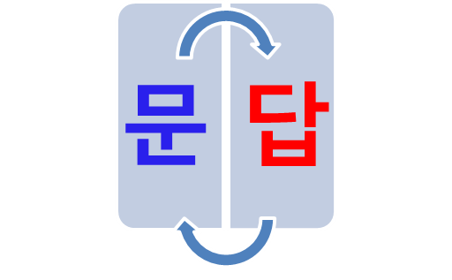
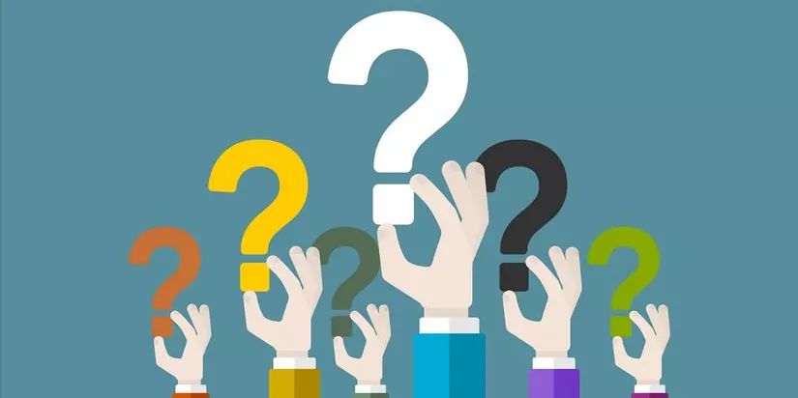
5. 문과 답
http://fpt.edu.vn

Slide 20
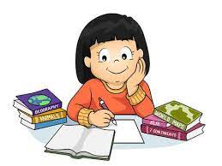
6. 숙제
베트남으로 유학을 온 친구가 실수하지 않기 위해서 꼭 알아야 할 정보가 있습니까?
5~8 문장을 준비하고 다음 수업에 친구들 앞에서 말해 보십시오.
http://fpt.edu.vn

Slide 21

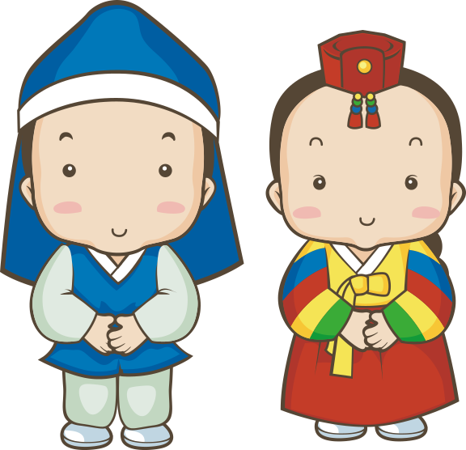
http://fpt.edu.vn

